Slide 1
Внеурочная деятельность «Волшебный мир оригами»
Презентацию подготовила:
Варданян Наталья Александровна
МБОУ «Прогимназия №1» г. Воркута

Slide 2
Я живу под мостиком И виляю хвостиком По земле не хожу Рот есть, но не говорю Глаза есть, не моргаю Крылья есть, не летаю.
Рыбка

Slide 3
Тема занятия: «АКВАРИУМ»

Slide 5
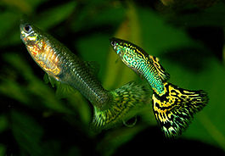
ГУППИ
Самая популярная и неприхотливая аквариумная рыбка. Самцы и самки отличаются по размеру, форме, и окраске. Самки достигают в длину 6—7 см, самцы до 4. Эти рыбки весьма миролюбивы и способны уживаться с разными видами рыб.

Slide 6
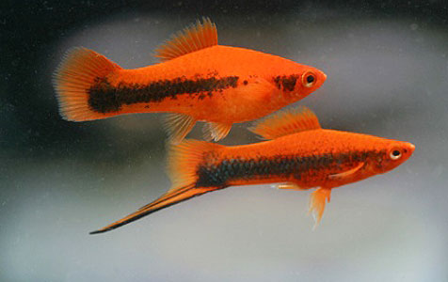
МЕЧЕНОСЦЫ
В природе самцы достигают длины 8 см, а самки 12 см. В аквариуме, что самки, что самцы в два раза мельче. Название рыб пошло от имеющегося у самца на хвостовом плавника, в нижней его части, своеобразного выроста в форме меча. Окраска может быть самая разнообразная.

Slide 7
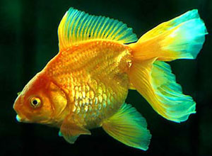
ЗОЛОТАЯ РЫБКА
Золотые рыбки — мирные, спокойные рыбы, любят рыться в грунте. Можно содержать с другими спокойными рыбами.
Длина достигает до 15 см.
Имеет окраску от желто-золотистой до ярко-красной.

Slide 8
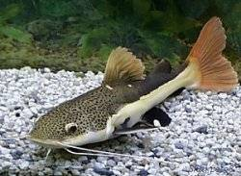
СОМИКИ
Сомики очень неприхотливы. Это спокойные, мирные, дружелюбные рыбки. Большую часть времени эти рыбы проводят на дне, где постоянно роются в грунте, выбирая из него остатки несъеденного корма.

Slide 9
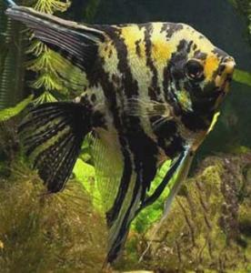
СКАЛЯРИИ
Длина этих рыб 15, а высота 20 см. Форма тела дисковидная, почти треугольная. Известно семь вариантов их окраски: полосатая, двухцветная, голубая, золотая, черная, дымчатая, мраморная. Скалярии – довольно пугливые рыбки, если они пугаются, их естественный окрас становится бледнее

Slide 10
Рыбки плавают, ныряют В чистой тепленькой воде. То сожмутся, разожмутся, То зароются в песке.

Slide 11
Рыбка плавает в водице, Рыбке весело играть. Рыбка, рыбка, озорница, Мы хотим тебя поймать Рыбка спинку изогнула Крошку хлебную взяла Рыбка хвостиком махнула Рыбка быстро уплыла.

